Slide 1
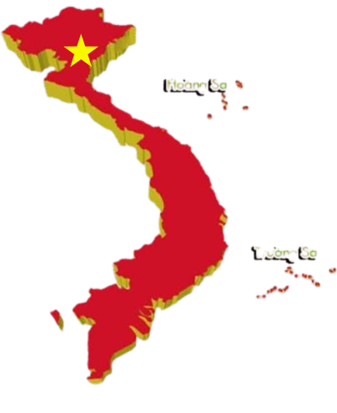
BẢN ĐỒ
LỊCH SỬ VIỆT NAM
“Hành trình nghìn năm”
Thành viên: Nguyễn Bảo Long
Vũ Minh Đạt
Gíao viên HD: Lương Phú Hưng

Slide 2


1. Lý do chọn đề tài
Vấn đề
Giải pháp
Học lịch sử qua sách vở khó ghi nhớ
Thiếu liên hệ giữa không gian địa lý và mốc thời gian
Nội dung tĩnh, một chiều, ít hấp dẫn
Học sinh tiếp nhận thụ động
Bản đồ số hoá các tỉnh thành kết hợp kho sự kiện lịch sử
Click tỉnh để xem thông tin các sự kiện của tỉnh đó
Thuyết minh giọng nói + hình ảnh tư liệu
Biến lịch sử thành hành trình trải nghiệm thời gian và không gian
Notes:
Việc học lịch sử qua sách vở truyền thống thường khiến học sinh khó ghi nhớ vì thiếu sự liên hệ trực quan giữa không gian địa lý và thời gian lịch sử. Chúng em mong muốn ứng dụng công nghệ để biến những trang sử khô khan trở nên sinh động, dễ hình dung và hấp dẫn hơn.
Sản phẩm “Bản đồ số Lịch sử Việt Nam – Hành trình nghìn năm” là một ứng dụng Web tương tác, số hoá bản đồ 34 tỉnh thành Việt Nam sau sáp nhập năm 2025, kết hợp kho dữ liệu sự kiện lịch sử theo từng địa phương. Người dùng có thể nhấn vào bất kỳ tỉnh thành nào để xem lịch sử vùng đất đó, kèm thuyết minh giọng nói và hình ảnh tư liệu minh hoạ.
Triết lý cốt lõi của sản phẩm là biến lịch sử từ văn bản cần học thành hành trình cần trải nghiệm — qua việc gìn giữ giá trị truyền thống bằng công nghệ hiện đại, giúp học sinh thêm yêu và có trách nhiệm với từng vùng đất quê hương.

Slide 3


2. Tổng quan về sản phẩm
Một giao diện, năm trải nghiệm
Thanh chọn chế độ (cố định)
BẢN ĐỒ LỊCH SỬ
🏛️ Trang chủ
🔍 Khám phá
📅 Giai đoạn
🧭 Hành trình
🎯 Hỏi đáp
Panel thông tin — thay đổi theo từng chế độ
Khung trái luôn là bản đồ; khung phải thay đổi nội dung và hành vi của bản đồ theo chế độ
Thanh chế độ luôn hiển thị → người dùng có thể chủ động học tập
Bố cục 40/60
Khung trái (40%) · chỉ hiển thị bản đồ — cố định mọi chế độ

Slide 4





2. Tổng quan về sản phẩm
Một giao diện, năm trải nghiệm
01
02
03
04
05
Trang chủ
Khám phá
Giai đoạn
Hành trình
Hỏi đáp
Thơ “Nam quốc sơn hà” – tuyên ngôn độc lập đầu tiên
Click tỉnh xem lịch sử + thuyết minh + tư liệu
Bản đồ tô màu theo mật độ sự kiện 6 thời kỳ
Tự động “kể” sự kiện lịch sử như phim tài liệu
10 câu hỏi dạng quiz hoặc click bản đồ trả lời

Slide 5
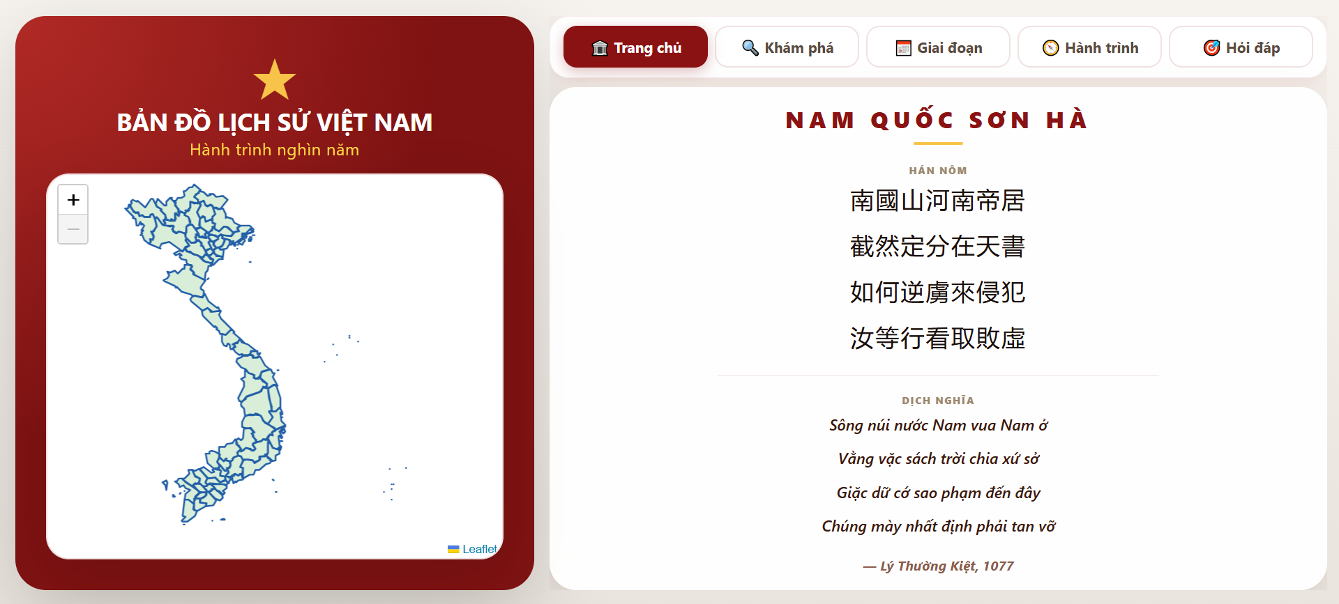
2. Tổng quan về sản phẩm
Một giao diện, năm trải nghiệm

Slide 6
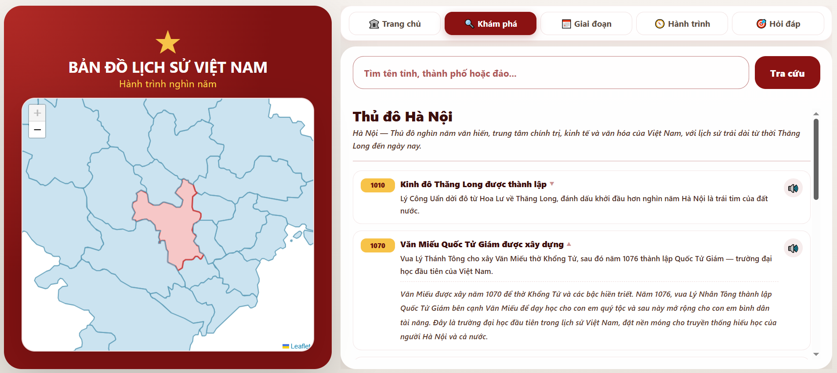
2. Tổng quan về sản phẩm
Một giao diện, năm trải nghiệm

Slide 7




2. Tổng quan về sản phẩm
Một giao diện, năm trải nghiệm
Chế độ Khám phá
Chế độ chính — tự do tra cứu lịch sử từng tỉnh
Tương tác bản đồ
Tìm kiếm thông minh
Hover làm nổi tỉnh, click chuyển đỏ và phóng to
Tìm không dấu, không phân biệt hoa thường
Thuyết minh giọng nói
Hình ảnh tư liệu
Nút loa đọc nội dung bằng Web Speech API tiếng Việt
Mỗi sự kiện kèm ảnh (nếu có), click phóng to bằng lightbox

Slide 8
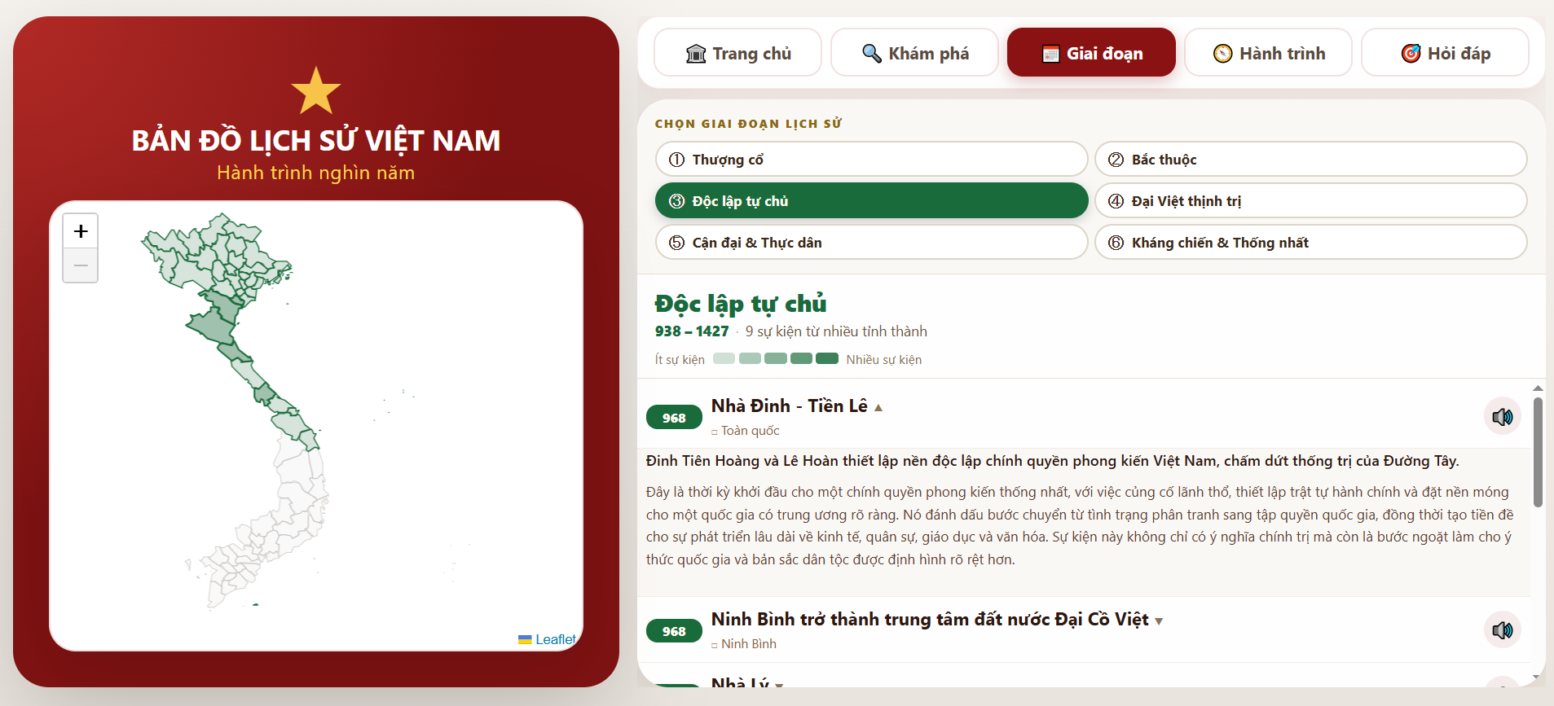
2. Tổng quan về sản phẩm
Một giao diện, năm trải nghiệm

Slide 9
2. Tổng quan về sản phẩm
Một giao diện, năm trải nghiệm
Mật độ sự kiện theo tỉnh
Chế độ Giai đoạn
Hà Nội
Bản đồ “kể chuyện” theo thời gian
Chọn 1 trong 6 giai đoạn lịch sử
Tỉnh có nhiều sự kiện → màu càng đậm
Công thức: opacity = 0.2 + (count/max) × 0.65
Lãnh thổ động: tỉnh phía Nam mờ đi ở thời kỳ đầu — tái hiện quá trình “mở cõi” Nam tiến
Nghệ An
Huế
TP HCM
Đà Nẵng
Cần Thơ
Ít sự kiện
Nhiều

Slide 10
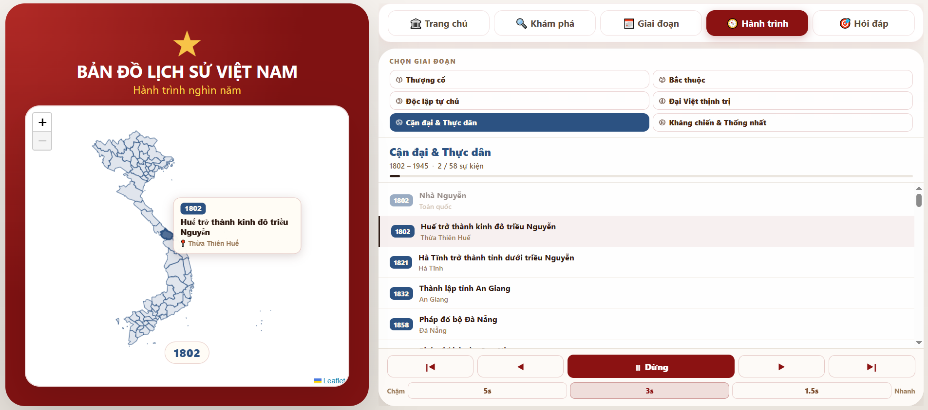
2. Tổng quan về sản phẩm
Một giao diện, năm trải nghiệm

Slide 11





2. Tổng quan về sản phẩm
Một giao diện, năm trải nghiệm
Chế độ Hành trình
Lịch sử Việt Nam như một bộ phim tài liệu tương tác
Tỉnh sáng lên
Thẻ sự kiện
Giọng thuyết minh
Số năm chạy
Vùng tương ứng phát sáng
Thẻ nổi ra từ vị trí tỉnh trên bản đồ
Đọc “Năm X tại tỉnh: sự kiện…”
Năm hiển thị ở trung tâm bản đồ
Thanh điều khiển phát
|◀ Đầu ◀ Lùi ▶ Phát / ⏸ Dừng ▶ Tiếp ▶| Cuối Tốc độ: Chậm · Bình thường · Nhanh

Slide 12
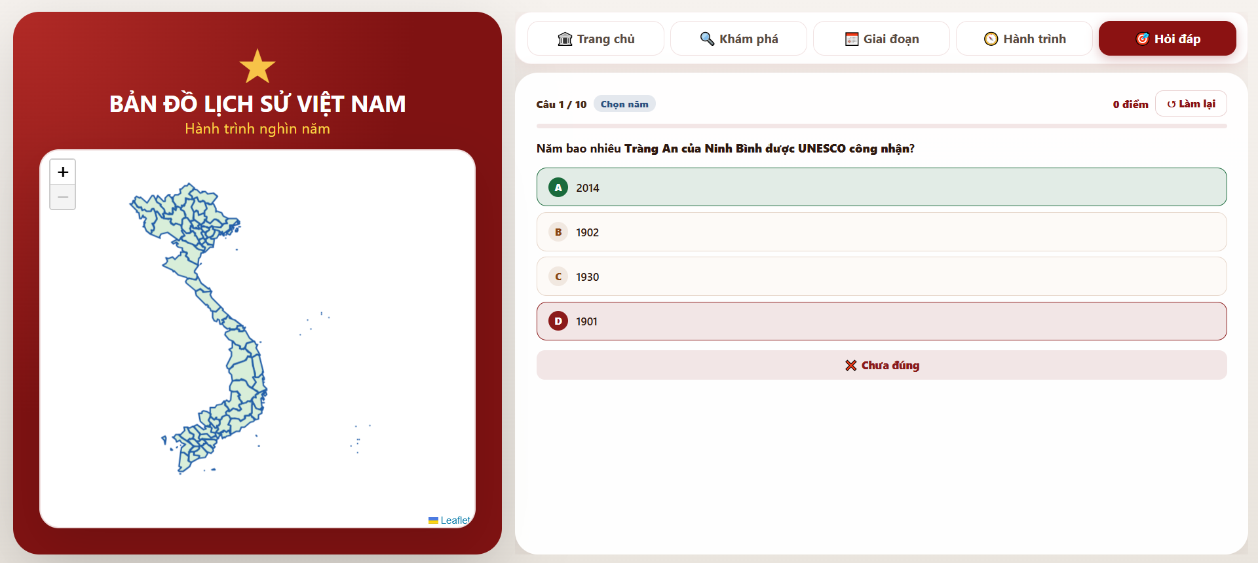
2. Tổng quan về sản phẩm
Một giao diện, năm trải nghiệm

Slide 13



2. Tổng quan về sản phẩm
Một giao diện, năm trải nghiệm
Chế độ Hỏi đáp
Câu sinh động từ dữ liệu
Dạng 1
Dạng 2
Dạng 3
Sự kiện ở đâu?
Năm nào?
Sự kiện gì?
Click thẳng vào tỉnh trên bản đồ để trả lời
4 đáp án năm, chọn năm xảy ra sự kiện
4 đáp án sự kiện, chọn sự kiện đúng
Xếp loại sau 10 câu (thang 100 điểm)
🏆 90–100
⭐ 70–80
👍 50–60
📚 0–40
Xuất sắc
Giỏi
Khá
Cố gắng

Slide 14




3. Công nghệ sử dụng
HTML5 · CSS3 · JS
Leaflet.js 1.9.4
GeoJSON / GADM
Thiết kế giao, xử lý logic hệ thống
Bản đồ tương tác zoom/pan/click
Ranh giới các tỉnh thành trước và sau sáp nhập
Web Speech API/FPT.AI
data.json
GitHub Pages
Thuyết minh tiếng Việt, không cần file âm thanh
Kho sự kiện lịch sử theo tỉnh, sinh quiz động
Lưu trữ miễn phí, không cần server

Slide 15
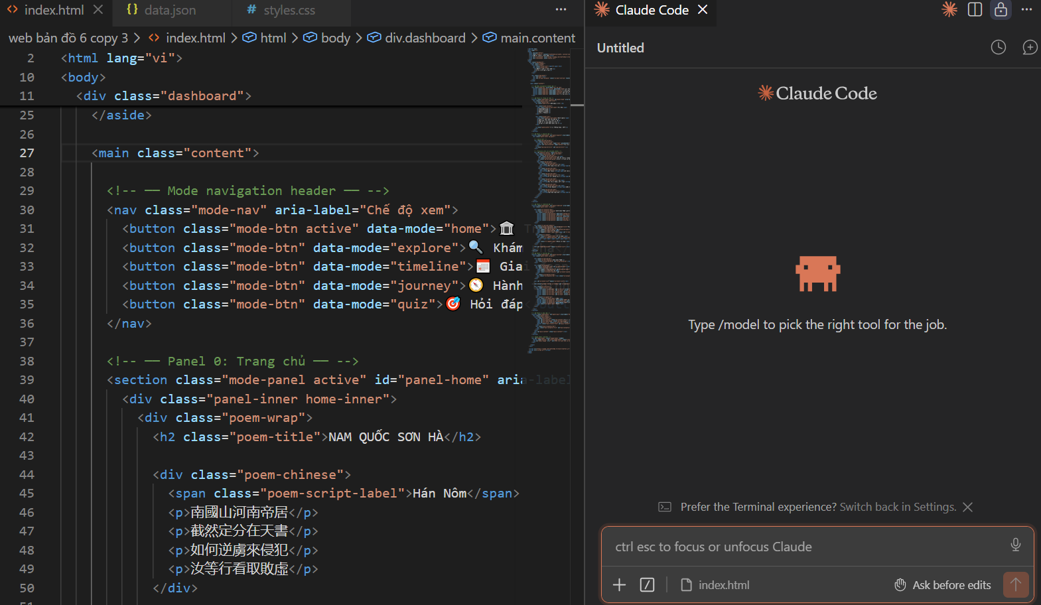


3. Công nghệ sử dụng

Slide 16
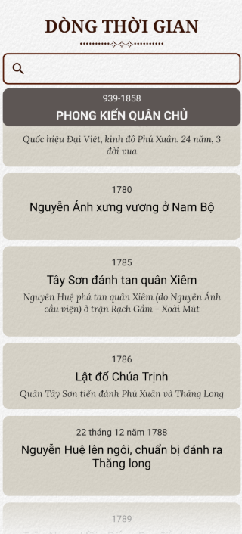
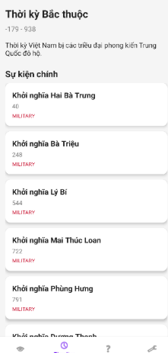

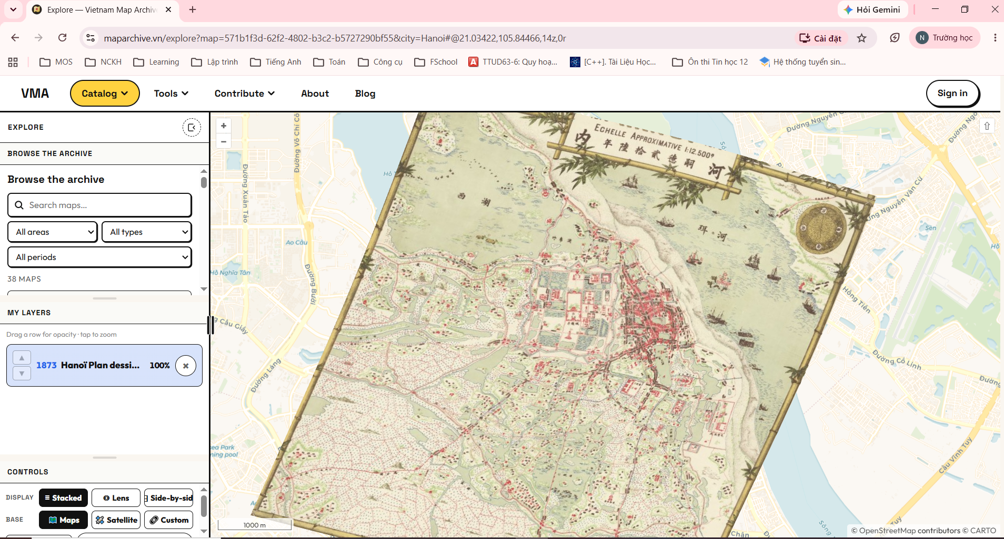
4. So với các giải pháp khác
Một số ứng dụng lịch sử hiện có
Phần lớn trình bày dạng văn bản / dòng thời gian — chưa gắn sự kiện với bản đồ tương tác
Lịch Sử Việt Nam
Lịch Sử Việt timeline
5 Phút Thuộc Bài
Vietnam Map Archive
VN Timeline · Google Play
Vietnam Legacy Lab · Google Play
Tâm Trí Lực
Bản đồ cổ số hóa · Web
Dòng thời gian theo thời kỳ
Nhân vật & sự kiện
Trắc nghiệm, thư viện ảnh
Sắp xếp theo dòng thời gian
Theo năm, giai đoạn, triều đại
Văn bản, không bản đồ
Sơ đồ tư duy + video clip
Học thuộc nhanh ~5 phút
Theo bài học SGK
Kho bản đồ cổ độ phân giải cao
Để xem & tải về
Không học sự kiện theo tỉnh

Slide 17
4. So với các giải pháp khác
Tiêu chí | Sách giáo khoa | PM thường | Sản phẩm của chúng em
Bản đồ tương tác | ✗ | Một số | ✔ Đầy đủ
Thuyết minh giọng nói | ✗ | ✗ | ✔ Có
Hình ảnh tư liệu | Hạn chế | Một số | ✔ Có
Timeline lọc giai đoạn | ✗ | ✗ | ✔ Độc đáo
Hành trình tự động | ✗ | ✗ | ✔ Độc đáo
Quiz kiểm tra | ✗ | Trắc nghiệm | ✔ Độc đáo
Cập nhật sáp nhập 2025 | ✗ | ✗ | ✔ Có
Notes:
So với sách giáo khoa và phần mềm thông thường, sản phẩm của chúng em có đầy đủ bản đồ tương tác, thuyết minh giọng nói, và 3 tính năng độc đáo: Timeline, Hành trình, Quiz, cùng cập nhật sáp nhập tỉnh 2025.

Slide 18



5. Kết luận & hướng phát triển
Ứng dụng
Hạn chế
Hướng phát triển
Dạy học số môn Lịch sử & Địa lý THCS
Tài nguyên tự học miễn phí
Giới thiệu văn hóa địa phương cho du khách
Dữ liệu lịch sử chưa bao phủ toàn bộ tỉnh thành
Cần Internet để tải thư viện bản đồ Leaflet.js
Chưa hỗ trợ hoàn toàn offline
Bổ sung dữ liệu đầy đủ các tỉnh thành
Phát triển phiên bản đa ngôn ngữ (tiếng Anh)
Giới thiệu lịch sử Việt Nam ra quốc tế
Chế độ offline hoàn toàn

Slide 19

Học lịch sử không còn là ghi nhớ — mà là trải nghiệm
Kết hợp Địa lý · Lịch sử · Công nghệ giáo dục để mỗi học sinh thêm hiểu và yêu đất nước
longnb612014.github.io/digitalhistorymap
localminecraftplayer.github.io/BANDOLICHSUVIETNAMINTHEBIG26/
Cảm ơn Ban giám khảo đã lắng nghe!
Notes:
Sản phẩm “Bản đồ số Lịch sử Việt Nam – Hành trình nghìn năm” không chỉ là công cụ tra cứu thụ động mà là một nền tảng học tập tương tác đa chiều: người dùng vừa nhìn bản đồ, vừa nghe thuyết minh, vừa xem tư liệu, vừa lọc lịch sử theo thời gian – không gian, theo dõi hành trình tự động và tự kiểm tra kiến thức. Đây là sự kết hợp giữa Địa lý, Lịch sử và Công nghệ giáo dục, giúp học sinh dễ ghi nhớ và hiểu sâu hơn về đất nước Việt Nam.

